Slide 1

RTCLAB Seminar #2
“S/W Engineering for GNSS System”
2012. 06. 30
이낙춘
Real Time Control Lab

Slide 2
Contents
이전 세미나 요약
연구 방향
S/W 개발 프로세스
S/W 개발 모델
다음 세미나 계획

Slide 3
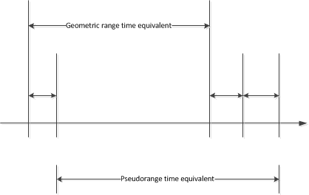










이전 세미나 요약
UERE (user-equivalent range error)

Slide 4
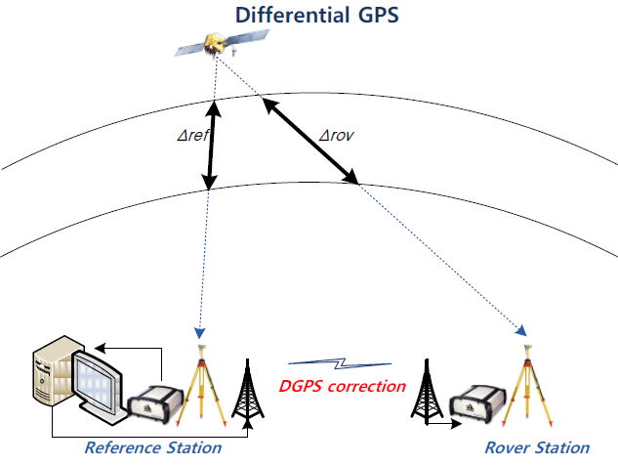
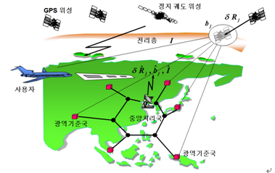
이전 세미나 요약
LADGPS • WADGPS
PRC, RRC

Slide 5
연구 방향
주제 : “GNSS 분야의 소프트웨어 테스트 및 인증”
테스트란 왜 하는가 ? (Why)
무엇을 테스트 할 것인가 ? (What)
어떻게 테스트 할 것인가 ? (How to)
First Step.
  소프트웨어 개발 프로세스와 개발 모델
Next Step.
  소프트웨어 테스트 개념 및 적용 방법
  항법 소프트웨어에서 설계 및 테스트 방법 적용

Slide 6
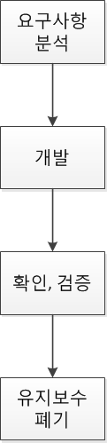
소프트웨어 개발 프로세스
소프트웨어 제품을 개발하기 위해 필요한 과정 또는 구조
• 타당성 조사, 소프트웨어의 기능과 제약조건을 정의하는
명세서 작성
• 명세서를 만족하는 소프트웨어 개발 (설계, 구현)
• 사용자가 원하는 소프트웨어인지 확인하는 단계 (시험, 설치)
• 사용자 요구사항의 변화를 수용하기 위한 진화 및 폐기

Slide 7
소프트웨어 개발 모델
개발 모델
  폭포수 모델 (Waterfall Model)
  V 모델 (V-Model)
  프로토타입 모델 (Prototype Model)
  나선형 모델 (Spiral Model)
  증분 개발 모델 (Incremental Development Model)
고려사항
  프로젝트의 규모와 성격
  개발에 사용되는 방법과 도구
  개발에 소요되는 시간과 비용
항법 소프트웨어에서는 ?

Slide 8
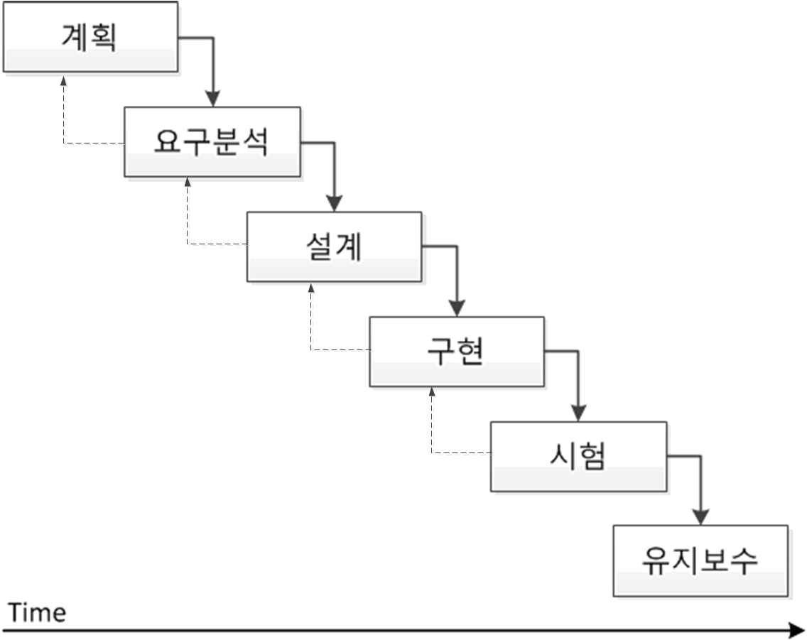
폭포수 모델 (Waterfall Model)
소프트웨어 개발에서 각 단계를 확실히 매듭짓고 그 결과를 철저하게 검토하여 승인 과정을 거친 후에 다음 단계를 진행하며 이전 단계로 넘어갈 수 없는 방식
• 장점 : 모델의 적용경험과 성공사례가 많다.
단계별 정의가 분명하다.
각 단계별 평가가 확실하게 이루어진다.
• 단점 : 요구사항의 변경 및 추가가 어렵다.
계획대로 진행되지 않을 경우
프로젝트를 실패할 가능성이 높다.
!!! 잘 알고있는 문제나
변화가 적은 프로젝트에 적합

Slide 9
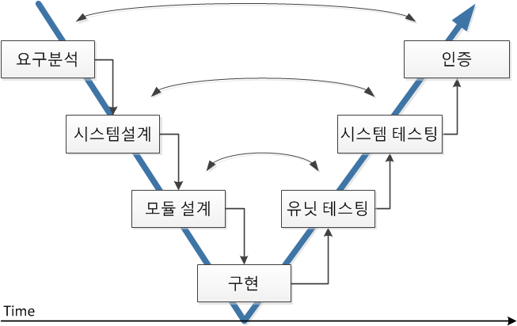
V -모델
폭포수 모델의 확장
각 단계별로 수행해야할 테스팅을 명시
작업의 결과와 검증에 초점
• 장점
오류 감소
• 단점
변경의 어려움

Slide 10
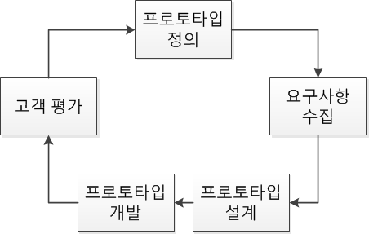
프로토타입 모델
고객이 원하는 시스템이 무엇인지 구체적으로 모를 경우 또는 요구사항이 어떻게 변할지 모를 경우 시제품을 통해 요구사항을 검증
• 장점
요구사항이 모호할 때도 사용
완성전 시제품을 고객이 볼 수 있음
• 단점
고객이 시제품을 완성품으로 오해
타 시스템과의 연동, 통합이 어려움
고객의 과다한 요구사항 발생가능

Slide 11
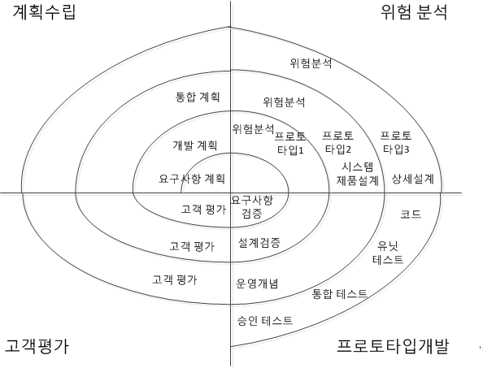
나선형 모델
폭포수모델과 프로토타입 모델의 장점을 취합하여 위험관리를 강화한 모델
프로토타입을 지속적으로 발전시켜 최종결과까지 도출
• 장점
대규모 시스템에 적합
위험감소 및 유지보수 용이
• 단점
프로젝트 관리의 어려움
개발시간이 오래 걸림

Slide 12
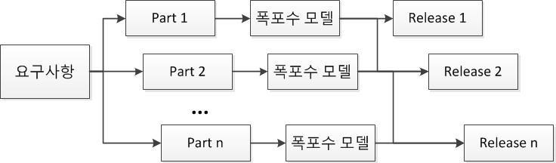
증분 개발 모델
폭포수 모델의 변형으로 요구사항을 수준별로 나누어 분리하여 출시
고객이 가장 원하는 기능, risk 가 큰 것부터 구현
• 장점 : 다른 모델과 융합가능
신속한 출시 가능

Slide 13
개발 모델 정리
항목 | 폭포수 모델 | V-모델 | 프로토타입 모델 | 나선형 모델 | 증분개발 모델
요구사항이 모호한 경우 | 중 | 중 | 상 | 상 | 하
낯선 아키텍쳐 | 중 | 중 | 상 | 상 | 하
높은 안정성 | 상 | 상 | 중 | 상 | 상
시스템 확장 | 상 | 상 | 상 | 상 | 상
위험 관리 능력 | 중 | 중 | 중 | 상 | 중
일정 맞춤 | 중 | 중 | 하 | 중 | 중
업무 부하 | 상 | 상 | 중 | 중 | 중
방향 수정 | 하 | 하 | 상 | 중 | 하
고객의 가시성 | 중 | 중 | 상 | 상 | 중
관리자의 가시성 | 상 | 상 | 중 | 상 | 상
특수 지식 필요 | 상 | 상 | 하 | 하 | 중

Slide 14
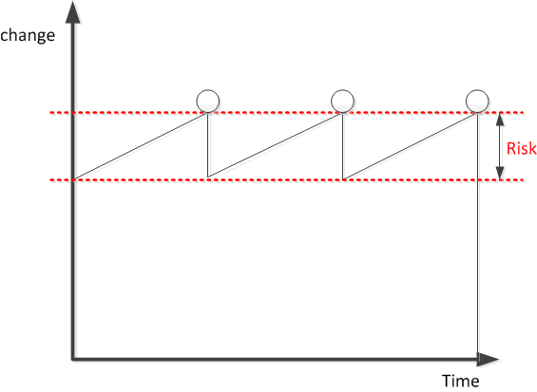
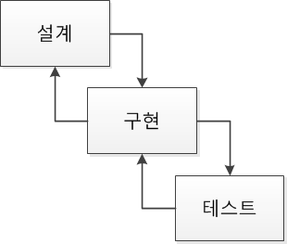
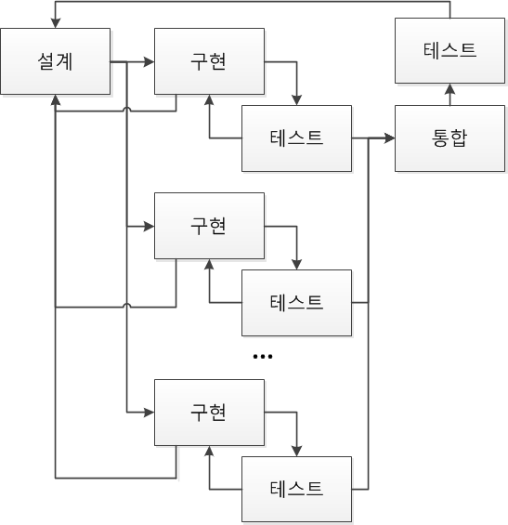
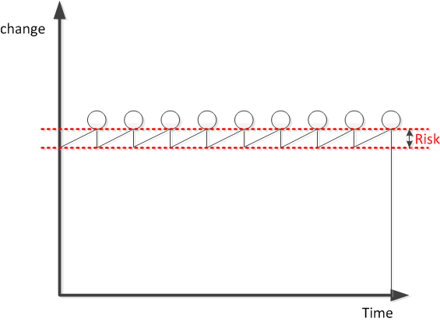
소프트웨어 개발 방법의 변화
과거
현재

Slide 15
소프트웨어의 위기
급격한 컴퓨터 계산 용량과 문제의 복잡성이 급격히 증가함에 따라 발생된 충격을 나타내는 용어 (1968, F.L. Bauer)
원 인 | 결 과
• 소프트웨어 규모의 대규모화, 복잡화에 따른 개발비용 증대 • 하드웨어 비용에 대한 소프트웨어 가격 상승폭 증가 • 유지보수의 어려움과 개발적체 현상 발생 • 프로젝트 개발 및 소요예산 예측의 어려움 • 신기술에 대한 교육 및 훈련의 부족 | • 프로젝트 예산 초과 • 프로젝트 일정 지연 • 비효율적인 소프트웨어 • 낮은 소프트웨어 품질 • 요구 사항을 불만족 • 프로젝트는 관리와 코드관리의 어려움 증가 • 소프트웨어 개발의 실패
!!! 소프트웨어의 개발은 다른 공학프로세스와 큰 차이가 있다는 것을 인지하게 됨

Slide 16
애자일(Agile) 개발 방법론
Agile : 기민한, 좋은 것을 빠르고 낭비 없이 만드는 것
“경험적” 프로세스 모델
종류
  XP(eXtreme Programming)
  Scrum
  Cristal Family
  Future-Driven Development
  Adaptive Software Development
  Extreme Modeling

Slide 17
요약 및 다음 세미나
애자일 개발 방법론
XP(eXtreme Programming)
항법 소프트웨어에서 XP 프로세스 적용

